Slide 1
loss function survey
李安

Slide 2
损失函数（loss function）是用来估量模型的预测值f(x)与真实值Y的不一致程度，是一个非负实值函数,通常使用L(Y, f(x))来表示，损失函数越小，模型的鲁棒性就越好。我们的优化的目标就是减小Loss。

Slide 3
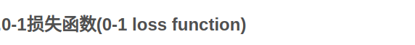

以二分类问题为例，我们的错误率，也就是0-1式loss function，可以定义为:
如果我们的模型f携带参数θ，那么我们的任务可以是找到最佳的θ：
该loss function的意义就是，当预测错误时，loss function值为1，预测正确时，loss function值为0。但这样的函数并不是连续的，因为参数的变化会反映到错误率上，而错误率的变化不可能是连续的。
如果我们采用梯度下降或者牛顿法去优化，就会利用到它的一阶导数甚至二阶导数，会发现导数根本不存在。
loss function的第一个条件：loss function一定要是连续的

Slide 4
此外，根本性的问题在于，我们想优化的根本不是经验风险，所谓的经验风险，如同上式，是定义在训练集上的样本上损失；我们真正想优化的是期望风险，定义在全部样本（包含测试集）的损失，用期望来表示：
将其拆开就是：
联合分布还可以写为：
但是当我们可以假设模型的概率分布时，比如线性回归假设了高斯分布，logistic回归假设了伯努利分布，我们就可以利用极大似然估计来逼近期望风险，这也叫做一致性（consistency ），这个是我们寻找损失的函数第二个条件。

Slide 5
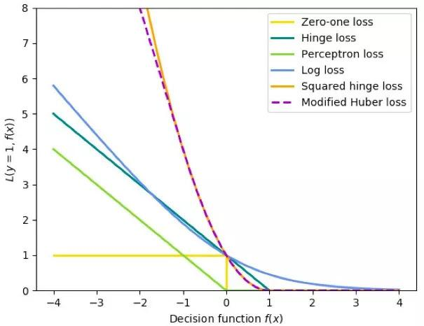
连续的凸函数，在0处可导，且导数小于零，就具备与0-1损失函数的一致性，我们把这些损失函数叫做替代损失（Surrogate loss）
可以看到凸函数具备局部最小值就是全局最小值的性质，但选择凸函数主要是为了计算上的便利，而非本质意义上的。
除去Perceptron Loss，其余的Loss function均可以给出0-1损失的上界，也就是说，在优化替代损失的时候，也就优化了原本的损失函数。

Slide 6

模型的结构风险函数包括了经验风险项和正则项，所谓的结构风险就是指模型本身结构的复杂度，通常可以表示成如下式子：
前面的均值函数表示的是经验风险函数，L代表的是损失函数，后面的Φ是正则化项（regularizer）或者叫惩罚项（penalty term）
整个式子表示的意思是找到使目标函数最小时的θ值

Slide 7


平方损失函数（最小二乘法, Ordinary Least Squares ）
最小二乘法（OLS）是线性回归的一种，它假设样本和噪声都服从高斯分布，然后通过极大似然估计（MLE）可以推导出最小二乘式子。
最小二乘的基本原则就是：最优拟合直线应该是使各点到回归直线的距离最小的直线，即平方和最小。
OLS是基于距离的，而这个距离就是我们用的最多的欧几里得距离。
平方损失（Square loss）的标准形式如下：
当样本个数为n时，此时的损失函数变为：
整个式子表示的是残差的平方和，而我们的目的就是最小化这个目标函数值（该式子未加入正则项），也就是最小化残差的平方和（residual sum of squares，RSS）。

Slide 8

平方损失函数（最小二乘法, Ordinary Least Squares ）
在实际应用中，通常会使用均方差（MSE）作为一项衡量指标，公式如下：

Slide 9

log对数损失函数（逻辑回归）
平方损失函数可以通过线性回归在假设样本是高斯分布的条件下推导得到，而逻辑回归得到的并不是平方损失。
在逻辑回归的推导中，它假设样本服从伯努利分布（0-1分布），然后求得满足该分布的似然函数，接着取对数求极值等等。
但是逻辑回归并没有求似然函数的极值，而是把极大化当做是一种思想，进而推导出它的经验风险函数为：最小化负的似然函数（即max F(y, f(x)) —-> min -F(y, f(x)))。从损失函数的视角来看，它就成了log损失函数了。
log损失函数的标准形式：
取对数是为了方便计算极大似然估计，因为在MLE中，直接求导比较困难，所以通常都是先取对数再求导找极值点

Slide 10


log对数损失函数（逻辑回归）
损失函数L(Y, P(Y|X))表达的是样本X在分类Y的情况下，使概率P(Y|X)达到最大值，换言之，就是利用已知的样本分布，找到最有可能（即最大概率）导致这种分布的参数值；或者说什么样的参数才能使我们观测到目前这组数据的概率最大。因为log函数是单调递增的，所以logP(Y|X)也会达到最大值，因此在前面加上负号后，最大化logP(Y|X)就等价于最小化L了。
逻辑回归的P(Y=y|x)表达式如下：
将它带入到上式，通过推导可以得到logistic的损失函数表达式，如下：

Slide 11

log对数损失函数（逻辑回归）
逻辑回归最后得到的目标式子如下：
上面是针对二分类而言的，之所以有人认为逻辑回归是平方损失，是因为在使用梯度下降来求最优解的时候，它的迭代式子与平方损失求导后的式子非常相似，从而给人直观上的错觉。

Slide 12


指数损失函数（Adaboost）
Adaboost算法是一个加和模型，损失函数就是指数函数，在Adaboost中，经过m次迭代后，就可以得到f_{m}(x):
指数损失函数的标准形式如下：
Adaboost每次迭代时的目的是为了找到最小化下列式子时的参数α和G：
在给定n个样本的情况下，Adaboost的损失函数为：

Slide 13

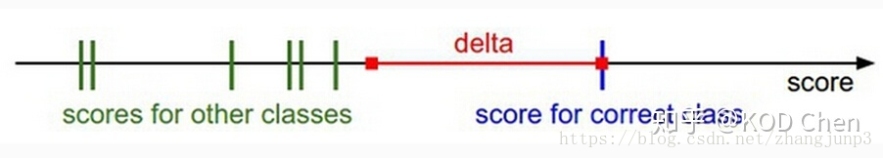
Hinge损失函数（SVM）
Hinge损失函数想让正确分类的“得分”比其他错误分类的“得分”高出至少一个边界值∆。
如果正确分类的得分与错误分类的得分差值比边界值还要高，就会认为损失值是0；如果没有则计算损失。计算公式如下：
其中， z_{correct} 是正确分类的得分、 z_{other} 是其他错误分类的得分；∆是指想要正确类别的分类得分比其他错误分类类别的得分要高且至少高出∆的边界值；k是类别数，N是样本总数。

Slide 14



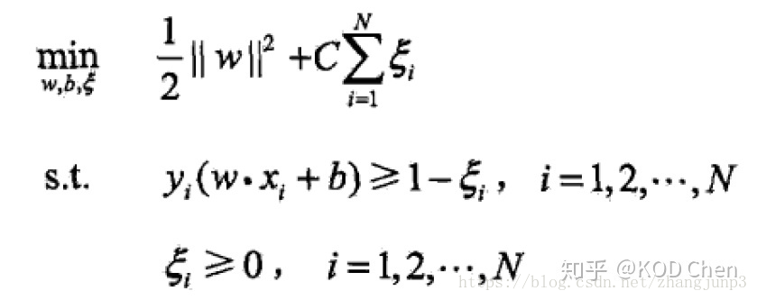
Hinge损失函数（SVM）
在线性支持向量机中，最优化问题可以等价于下列式子：
引入松弛变量，令：
于是原式就变成了：
如若取λ=1/2C：
目标函数和约束条件：

Slide 15

Hinge损失函数（SVM）
其中前面的就是Hinge损失函数。后面的 是正则项。
线性支持向量机也是希望不仅仅可以求出分类超平面，同时也希望正确分类比其他错误分类多出一个边界值，即分类间隔，SVM目的也就是最大化分类间隔。而引入的ξ松弛因子其实就是计算的合页损失项。
尽管合页损失函数希望正确分类的得分比其他错误分类的得分高出至少一个边界值 ∆ ，但是对于得分数字的细节是不关心的

Slide 16

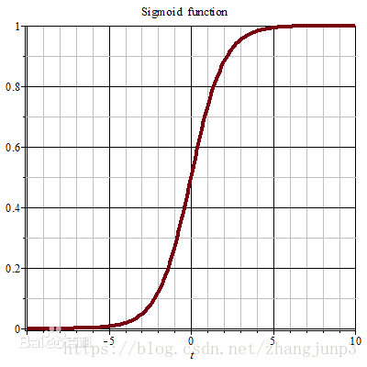
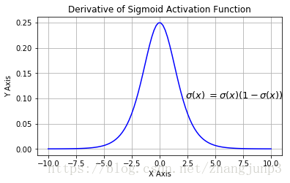
ESM均方误差+Sigmoid激活函数
Sigmoid激活函数：
该函数能将负无穷到正无穷的数映射到0和1之间
除了中间比较小的区域，其他区域的十分值接近于0
导数：

Slide 17



ESM均方误差+Sigmoid激活函数
神经网络的反向传播是逐层对函数偏导相乘，因此当神经网络层数非常深的时候，最后一层产生的偏差（网络输出和标签之间的偏差）因为乘了很多的小于1的数而越来越小，最终就会变为0，从而导致层数比较浅的权重w没有更新，即梯度消失。可以看出，sigmoid函数作为激活函数本身就存在梯度消失的问题。
我们以一个神经元，ESM均方误差损失 ，Sigmoid激活函数 (其中 z=wx+b )为例，计算一下最后一层的反向传播过程，可得：
可以看到最后一层反向传播时，所求的梯度中都含有 。经过上面的分析，当神经元输出接近1时候，Sigmoid的导数 变很小，这样 、 很小，这就导致了ESM均方误差+Sigmoid激活函数使得神经网络反向传播的起始位置——输出层神经元学习率缓慢。

Slide 18




交叉熵损失+Sigmoid激活函数
仍然以Sigmoid激活函数 (其中 z=wx+b )为例。这次我们引入交叉熵损失，并以二分类为例，那么s损失函数公式为：

Slide 19
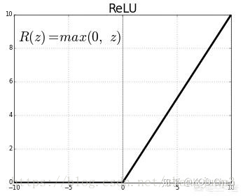
交叉熵损失+Sigmoid激活函数
我们遇到的是均方差损失+sigmoid激活函数造成了输出层神经元学习率缓慢，其实我们破坏任意一个条件都有可能解决这个问题：
①均方误差损失→交叉熵损失；
②sigmoid函数→不会造成梯度消失的函数，例如ReLU函数，不仅能解决输出层学习率缓慢，还能解决隐藏层学习率缓慢问题。

Slide 20
ReLU激活函数
ReLU函数相对于tanh和sigmoid函数好在哪里：
第一，采用sigmoid等函数，算激活函数是（指数运算），计算量大；反向传播求误差梯度时，求导涉及除法，计算量相对大。而采用Relu激活函数，整个过程的计算量节省很多。
第二，对于深层网络，sigmoid函数反向传播时，很容易就会出现梯度消失的情况（在sigmoid接近饱和区时，变换太缓慢，导数趋于0），这种情况会造成信息丢失，梯度消失在网络层数多的时候尤其明显，从而无法完成深层网络的训练。
第三，ReLU会使一部分神经元的输出为0，这样就造成了网络的稀疏性，并且减少了参数的相互依存关系，缓解了过拟合问题的发生。

Slide 21
Smooth L1损失
Smooth L1损失是为了解决梯度爆炸问题的：
在深层神经网络或者循环网络中，误差的梯度可在更新中累积相乘。如果网络层之间的梯度值大于1.0，那么重复相乘会导致梯度呈指数级增长，梯度变得非常大，然后导致网络权重的大幅更新，并因此使网络变得不稳定。
梯度爆炸会伴随一些细微的信号，如：
（１）模型不稳定，导致更新过程中的loss出现显著变化；
（２）训练过程中，在极端情况下，权重的值变得非常大，以至于溢出，导致模型的loss变成NaN等

Slide 22
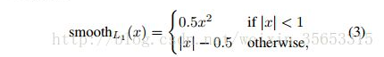
Smooth L1损失
Smooth L1损失函数主要目的是为了防止梯度爆炸：
对于目标检测中的回归问题，最初大多采用均方误差loss ，这样反向传播对w或者b求导时仍存在 。那么当预测值和目标值相差很大时就容易造成梯度爆炸。
所以我们将 这种均方误差形式转变成 这种形式，
通过上式可以看出：
（１）当 时，即预测值和目标值相差小于１，不易造成梯度爆炸，此时还原成均方误差损失形式并给一个0.5的平滑洗漱，即
（２）当 时，即预测值和目标值相差大于等于1，易造成梯度爆炸，此时降低损失函数次幂数，变成 ，这时候反向传播求导时候就不存在 这一项了，从而防止了梯度爆炸

Slide 23
THANK YOU

